Slide 1
Analisa Algoritma
Kompleksitas Waktu

Slide 2
Deskripsi
Materi ini membahas tentang kompleksitas waktu

Slide 3
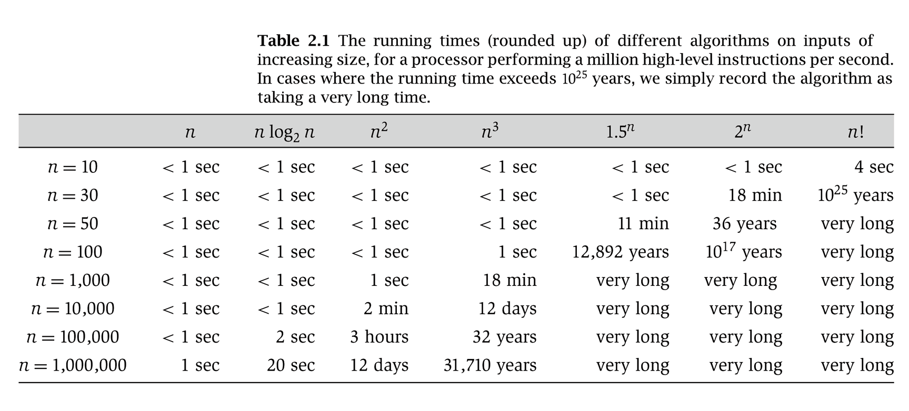
Running time

Slide 4
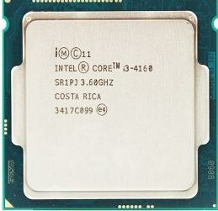
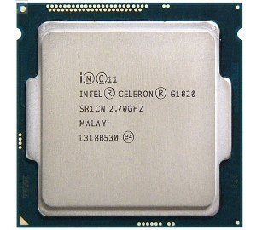
Bagaimana dengan kecepatan processor?
3.6 Ghz = 3,6 milyar operasi per detik

Slide 5
Ilustrasi 1
Diketahui suatu algoritma yang diimplementasikan dalam suatu program mempunyai fungsi langkah T(n)=n. Program tersebut dijalankan dengan komputer dengan processor Core i3 dengan banyaknya input n= 100 diselesaikan dalam waktu 50 ns. Apabila program tersebut dijalankan dengan komputer Core i5 dengan kecepatan 2x komputer Core i3, maka berapa waktu yang digunakan oleh komputer Core i5 untuk mengeksekusi program tersebut !
Notes:
Core i3
100 op : 50 ns
1 op :0,5 ns
Core i5
1 op : 1/ 2 x 0,5 ns = 0,25 ns
100 op = 100 x 0,25 = 25 ns

Slide 6
Ilustrasi 2
Diketahui suatu algoritma yang diimplementasikan dalam suatu program mempunyai fungsi langkah T(n)=n. Program tersebut dijalankan dengan komputer dengan processor Core i3 dengan banyaknya input n= 100 diselesaikan dalam waktu 50 ns. Apabila banyaknya input ditingkatkan menjadi 200, maka berapa waktu yang digunakan oleh komputer tersebut untuk mengeksekusi program tersebut !
Notes:
Core i3
100 op : 50 ns
1 op :0,5 ns
200 op : 200 x 0,5 ns= 100 ns

Slide 7
Ilustrasi 3
Diketahui suatu algoritma yang diimplementasikan dalam suatu program mempunyai fungsi langkah T(n)=n. Program tersebut dijalankan dengan komputer dengan processor Core i3 dengan banyaknya input n= 100 diselesaikan dalam waktu 50 ns. Apabila banyaknya input ditingkatkan menjadi 200, dan processornya menjadi ditingkatkan kecepatannya 2x menjadi ore i5maka berapa waktu yang digunakan oleh komputer tersebut untuk mengeksekusi program tersebut !
Notes:
Core i3
100 op : 50 ns
1 op :0,5 ns
Core i5
1 op : 1/2x 0,5 ns = 0,25
T(200) = 200
200 op = 200 x 0,25 = 50 ns

Slide 8
Ilustrasi 4
Diketahui suatu algoritma yang diimplementasikan dalam suatu program mempunyai fungsi langkah T(n)=n². Program tersebut dijalankan dengan komputer dengan processor Core i3 dengan banyaknya input n= 100 diselesaikan dalam waktu 50 ns. Apabila program tersebut dijalankan dengan komputer Core i5 dengan kecepatan 2x komputer Core i3, maka berapa waktu yang digunakan oleh komputer Core i5 untuk mengeksekusi program tersebut !
Notes:
Core i3
N=100
T(100)=10000
10000 op : 50 ns
1 op :50/10000 = 0,005 ns
Core i5
1 op : 1/ 2 x 0,005 ns = 0,0025 ns
10000 op = 10000 x 0,0025 ns = 25 ns

Slide 9
Ilustrasi 5
Diketahui suatu algoritma yang diimplementasikan dalam suatu program mempunyai fungsi langkah T(n)=n². Program tersebut dijalankan dengan komputer dengan processor Core i3 dengan banyaknya input n= 100 diselesaikan dalam waktu 50 ns. Apabila banyaknya input ditingkatkan menjadi 200, maka berapa waktu yang digunakan oleh komputer tersebut untuk mengeksekusi program tersebut !
Notes:
Core i3
N=100
T(100)=10000
10000 op : 50 ns
1 op : 50 /10000 ns = 0,005 ns
N=200
T(n)= 200^2 = 40000 op
40000 op *0,005 ns = 200 ns

Slide 10
Ilustrasi 6
Diketahui suatu algoritma yang diimplementasikan dalam suatu program mempunyai fungsi langkah T(n)=n^2. Program tersebut dijalankan dengan komputer dengan processor Core i3 dengan banyaknya input n= 100 diselesaikan dalam waktu 10 ns. Apabila banyaknya input ditingkatkan menjadi 200, dan processornya menjadi ditingkatkan kecepatannya 2x menjadi ore i5maka berapa waktu yang digunakan oleh komputer tersebut untuk mengeksekusi program tersebut !
Notes:
Core i3
N=100
T(100)=10000
10000 op : 50 ns
1 op : 50 /10000 ns = 0,005 ns
Core i5
1 op = 0.5 * 0,005 ns =0,0025 ns
N=200
T(n)= 200^2 = 40000 op
40000 op *0,0025 ns = 100 ns

Slide 11
Analisa kasus terburuk dan rata rata
running time suatu algoritma ditentukan terutama oleh banyaknya operasi dasar yang dilakukan.
running time juga dipengaruhi tidak hanya oleh ukuran besarnya input yang berbeda-beda, tetapi juga oleh urutan dari data inputnya.
Perlunya Kompleksitas waktu

Slide 12
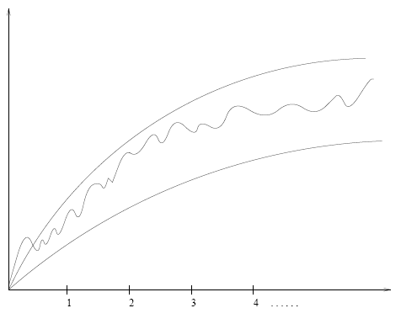
Analisa secara eksak adalah cukup sulit

Slide 13
Kompleksitas Waktu Asimptotik
Definisi :
Notasi Asimtotik digunakan untuk menentukan kompleksitas suatu algoritma dengan melihat waktu tempuh algoritma. Waktu tempuh algoritma merupakan fungsi : N → R⁺

Slide 14
Kompleksitas Waktu Asimptotik
Terdapat tiga macam yaitu :
  Keadaan rata rata (average case)
    Dilambangkan dengan notasi θ(...) dibaca Theta
  Keadaan tercepat (best case)
    Dilambangkan dengan notasi Ω(...) dibaca Omega
  Keadaan terburuk (worst case)
    Dilambangkan dengan notasi O(...) dibaca Big-O
Kinerja sebuah algoritma biasanya diukur dengan menggunakan patokan keadaan terburuk (worst case) yang dinyatakan dengan Big-O

Slide 15


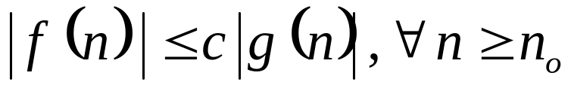
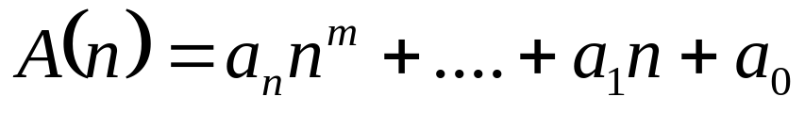
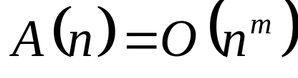
Notasi Big Oh
Definisi 1 : waktu terburuk
iff ada dua bilangan konstanta c dan n_{o} ∋ N
Misal
adalah suatu polinom derajat n. Maka

Slide 16
Contoh
Bila f(n) = n³ + 20 n² + 100.n, maka dapat dikatakan bahwa f(n) = O(n³).
Bukti:
∀ n ≥ 0,
n³ + 20 n² + 100.n ≤ n³ + 20 n³ + 100.n³ = 121. n³
Dengan memilih nilai c = 121 dan n₀ = 0, maka definisi tersebut dapat dipenuhi.
n³ + 20 n² + 100.n ≤ 121. n³
f(n) = O(n³ )
f(n)
c.g(n)

Slide 17
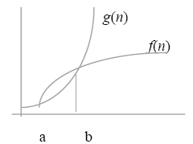
Contoh 2
Misal f(n) = ²log n dan g(n) = (n / 4)²
Kita dapat mengatakan f(n) = O(g(n)), karena kitadapat memilih n₀ = b dan c = 1 ∋ f(n) ≤ c.g(n), ∀ n ≥ n0.

Slide 18


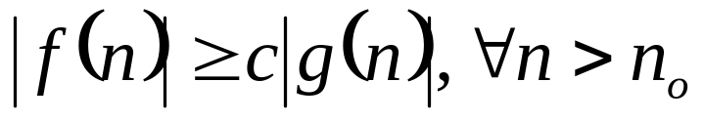
Notasi omega
Definisi 2 : waktu tercepat/
terbaik
iff ada dua konstanta c dan n_{o} ∋ N

Slide 19


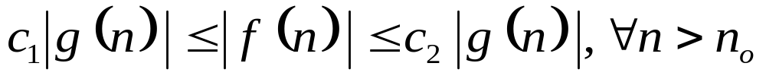
Notasi Theta
Definisi 3 : waktu rata-rata
iff ada tiga konstanta positif c₁, c₂, dan n_{o} ∋ N

Slide 20
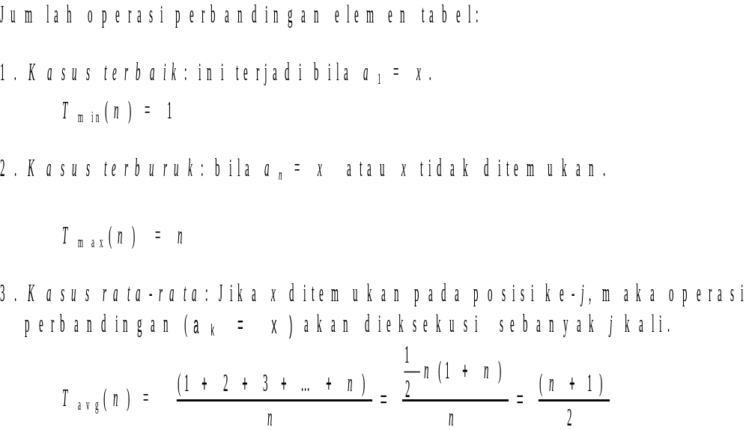
Fungsi Kompleksitas

Slide 21
MEMBACA BIG-OH
O(1) artinya algoritma konstan
O(n) artinya algoritma linear
O(n²) artinya algorritma quadratic
O(n³) artinya algoritma qubic
O(log n) contohnya pada full balanced Binary Search Tree
O(n^{m}) artinya algoritma eksponensial
Notasi Big-O bisa berisi kombinasi dari contoh di atas

Slide 22
Karakteristik : worst case
Worst-case Analysis: lebih sesuai untuk algoritma yang memerlukan respon waktu yang kritis, seperti program pengendali pembangkit tenaga nuklir, dimana dijamin tidak ada running time algoritma tersebut yang melebihi worst-case-nya.

Slide 23
Karakteristik : average case
Average-case Analysis: lebih sesuai untuk algoritma yang sering digunakan berulang-ulang pada input yang berbeda-beda. Meskipun demikian analisa ini lebih sulit ditentukan (karena harus mengetahui fungsi distribusi probabilitas yang sesuai untuk data-datanya.

Slide 24
Karakteristik : best case
Best-case Analysis: kompleksitas ini mudah untuk ditentukan, namun tidak dapat digunakan untuk mengukur kinerja suatu algoritma, melainkan biasa digunakan sebagai batas bawah dari kompleksitas average-case.

Slide 25
Perbandingan kompleksitas pada
Best, Average dan Worst vase
Algoritma
B(n)‏
A(n)‏
W(n)‏
Tower of Hanoi
2^{n}
2^{n}
2^{n}
Linear Search
1
n
n
Binary Search
1
Log n
Log n
Insertion Sort
n
n²
n²
Merge Sort
n Log n
n Log n
n Log n
Heap Sort
n Log n
n Log n
n Log n
Quick Sort
n Log n
n Log n
n²

Slide 26
Latihan
Tentukan Big-O untuk Berbagai fungsi langkah berikut
  n+4
  2n² +2n + 3
  n + ²log n
  3n + ²log (100000 n)
  3n ²log n + n²
  n ²log 2n + 2n ²log n
  ²log (n) + ²log (²log(9999999 n))
  ²log (n) + ²log( n² )
  ²log (n) + ²log( n²⁰⁰⁰ )
  n² + 2^{n}

Slide 27
Tugas : Bubble Sort
Buatlah program sorting
Menggunakan bubble sort
Bahasa pemrograman yang Anda kuasai
Hitung waktu proses untuk sorting dengan 10, 100, 1000, 10000, 20000, 30000, 40000, 50000, 60000, 70000, 80000, 90000 dan 100000 data
Bahaslah hasil yang telah Anda peroleh

